Slide 1


„Człowiek w kulturze i przyrodzie polsko-słowackiego Spisza „
„Človek v kultúre a prírode poľsko- slovenského Spiša”

Slide 2

Gmina Łapsze Niżne jako Partner Wiodący rozpoczęła realizację mikroprojektu pn.:
„Człowiek w kulturze i przyrodzie polsko-słowackiego Spisza „ w ramach:
Osi priorytetowej
Ochrona i rozwój dziedzictwa przyrodniczego i kulturowego obszaru pogranicza

Slide 3

Mikroprojekt współfinansowany ze środków
Europejskiego Funduszu Rozwoju Regionalnego
Program Interreg V-A Polska - Słowacja
2014 - 2020

Slide 4
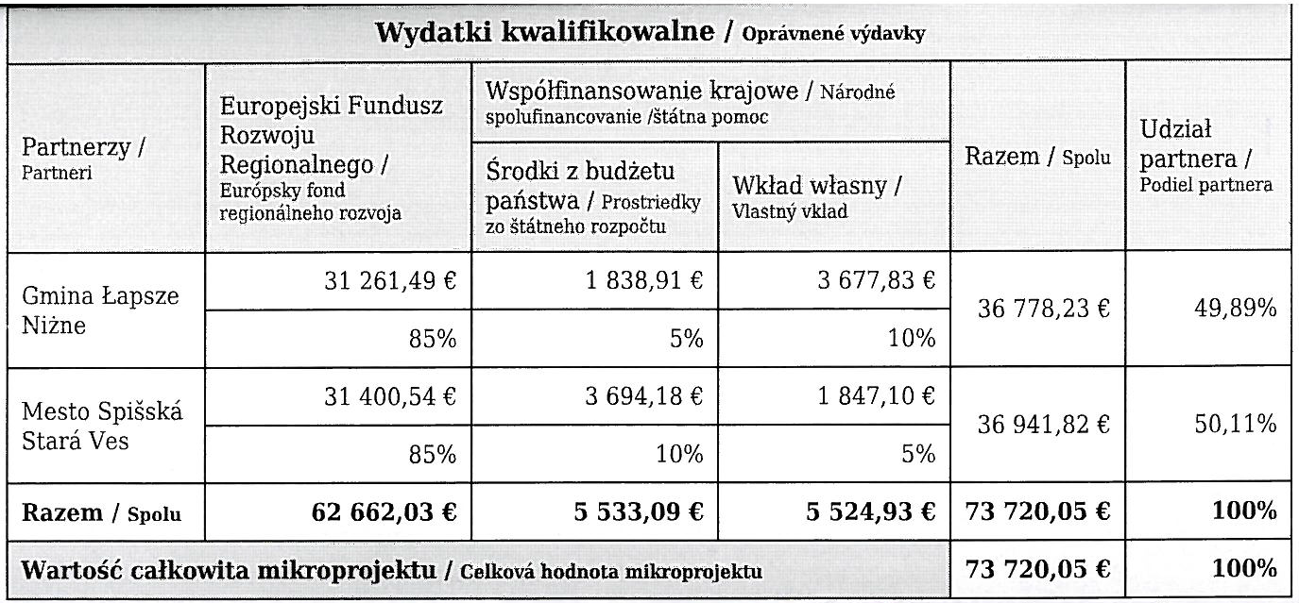
Wydatki kwalifikowalne

Slide 5
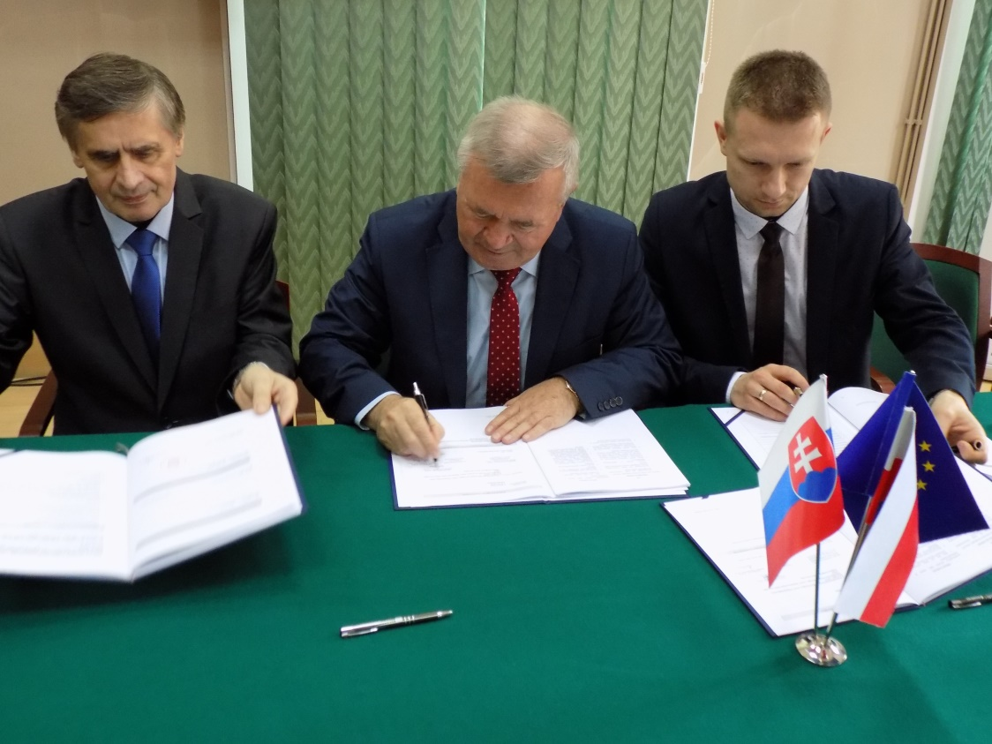
PODPISANIE UMOWY
O DOFINANSOWANIE MIKROPROJEKTU
MIAŁO MIEJSCE W DNIU 20 KWIETNIA 2017R.

Slide 6


Partnerem Wiodącym jest Gmina Łapsze Niżne,
Partnerem mikroprojektu jest Spišská Stará Ves
Gmina Łapsze Niżne
Spišská Stará Ves

Slide 7
Wspólna realizacja mikroprojektu
Realizacja wszystkich zaplanowanych działań będzie opierać się na ścisłej współpracy, aktywności
i zaangażowaniu partnerów.
Partner wiodący będzie odpowiedzialny za opracowanie merytoryczne i wizualne oraz zlecenie do realizacji
i montażu tablic informacyjnych, tablic panoramicznych oraz ławek i koszy jak również
platformy widokowej oraz parkingu.

Slide 8
Obiekty te będą stanowiły uzupełnienie transgranicznych szlaków pieszo-rowerowych takich jak: Pętla Spiska czy Historyczno-Kulturowo-Przyrodniczy Szlak Wokół Tatr.
Partner projektu będzie odpowiedzialny za opracowanie merytoryczne i wizualne oraz zlecenie do realizacji i publikacji książki oraz wydanie płyty CD. Materiały zebrane będą obejmować gwarę, zwyczaje, przyśpiewki czyli tzw.: bogactwo duchowne pogranicza polsko-słowackiego Spisza.

Slide 9
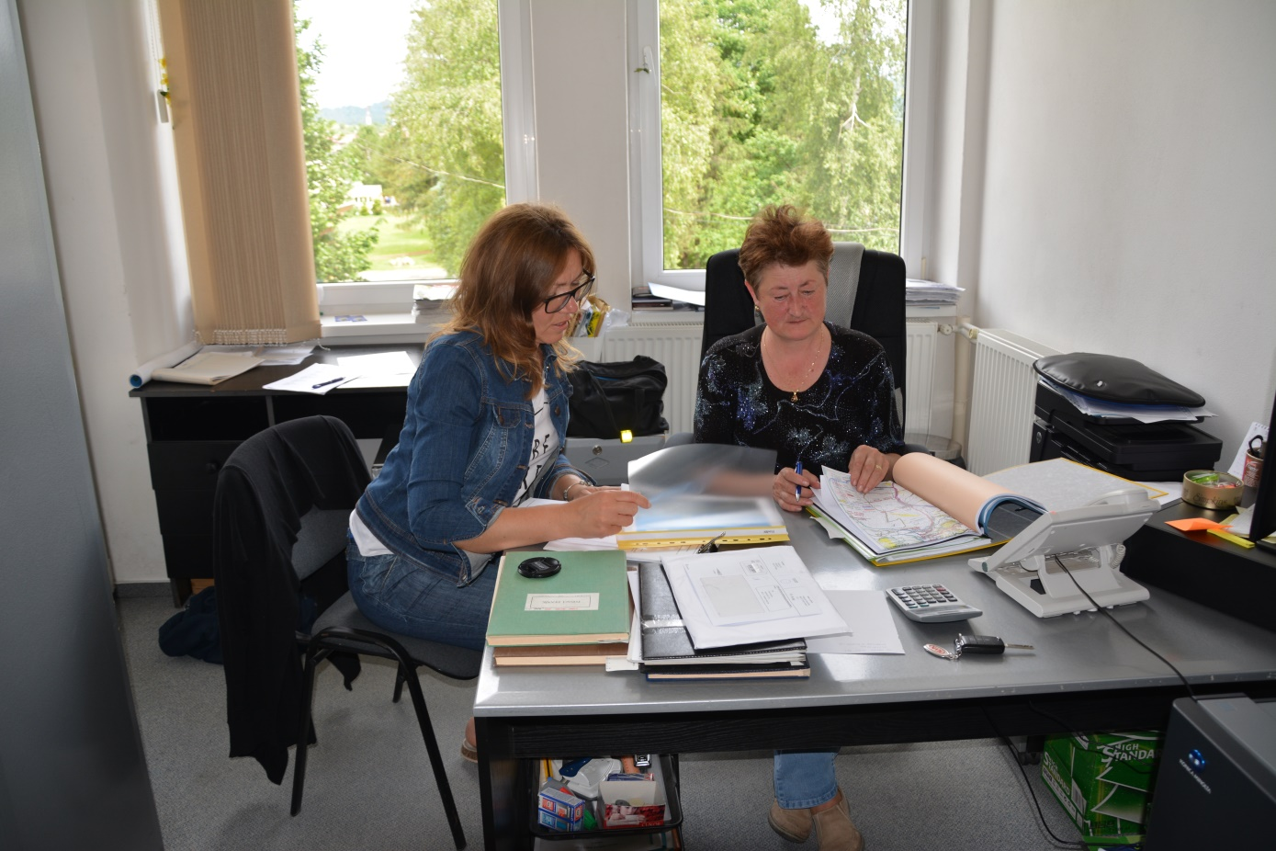
Spotkania partnerów

Slide 10
Spoločná realizácia mikroprojektu
Realizácia všetkých plánovaných aktivít sa bude opierať o úzku spoluprácu, aktivitu a angažovanosť partnerov.
Vedúci partner v rámci projektu bude zodpovedný za meritórne a vizuálne spracovanie ako aj poverenie k realizácii a montáži informačných tabúľ, panoramických tabúľ , lavíc a košov ako aj výhľadovej plošiny a parkoviska.

Slide 11
Tieto objekty budú doplnením pešo- cyklistických trás akou je Spišská slučka. V rámci projektu vedúci partner bude organizovať konferenciu začinajúcu mikroprojekt.
Partner projektu zodpovedný bude za meritórne a vizuálne spracovanie ako aj poverenie k realizácii uverejnenia knihy a vydania platne CD. Zhromaždené materiály obsahovať budú nárečie, zvyky, pesničky čiže tzv. duchovné bohatstvo pohraničia poľsko- slovenského Spiša

Slide 12
Wspólne finansowanie mikroprojektu
Dla realizacji projektu przygotowany został budżet, który angażuje środki finansowe partnerów po obu stronach granicy

Slide 13
Spoločné financovanie mikroprojektu
Pre realizáciu projektu je pripravený rozpočet, ktorý angažuje finančné prostriedky partnerov po obidvoch stranách hranice.

Slide 14
Projekt ma za zadanie ochronę dziedzictwa duchowego, spuścizny przodków, które należy pielęgnować i promować. Wydana publikacja pozwoli na poznanie i ochronę tożsamości ludowej kultury obszaru pogranicza, a także na akceptację i zrozumienie dla dawnych zwyczajów i tradycji. Uzupełnieniem ochrony dziedzictwa duchowego regionu będzie ochrona dziedzictwa kulturowego i przyrodniczego.

Slide 15
Obszar pogranicza dzięki istniejącym szlakom pieszo-rowerowym stwarza warunki do aktywnego spędzania czasu, platforma widokowa i parking będzie uzupełnieniem istniejących szlaków.

Slide 16
Działania realizowane w ramach projektu ukierunkowane są na zapewnienie wspólnej ochrony, wzmocnienia i rozwoju dziedzictwa przyrodniczego i kulturowego. Zwiększający się ruch turystyczny na polsko-słowackim pograniczu jest sygnałem, że realizacja projektu nie tylko wychodzi naprzeciw zmieniającym się potrzebom ruchu turystycznego, ale także będzie stymulowała dalszy jego rozwój ukierunkowany na zachowanie
i ochronę wspólnego dziedzictwa przyrodniczego
i kulturowego.
Projekt wzbogaca ofertę turystyczną tych regionów oraz dopełnia wcześniej realizowane projekty.

Slide 17
Úlohou projektu je ochrana kultúrneho dedičstva, dedičstva predkov, o ktoré sa treba starať a prezentovať. Vydaná publikácia umožní poznanie a ochranu totožnosti ľudovej kultúry terénu pohraničia ako aj akceptáciu a pochopenie dávnych zvykov a tradícií. Doplnením ochrany kultúrneho dedičstva regiónu bude aj ochrana prírodneho dedičstva

Slide 18
Územie pohraničia ,vďaka jestvujúcim pešo- cyklistickým trasám, vytvára podmienky pre aktívne trávenie voľného času, výhľadová plošina a parkovisko budú doplnením jestvujúcich trás.

Slide 19
Realizované aktivity v rámci projektu sú usmernené na zaistenie spoločnej ochrany, zosilnenia a rozvoja prírodného a kultúrneho dedičstva. Zväčšujúci sa cestovný ruch na poľsko- slovenskom pohraničí je signálom, že realizácia projektu nevychádza iba v ústrety meniacim sa potrebám cestovného ruchu, ale bude tiež stimulovať ďalší jeho rozvoj usmernený na zachovanie a ochranu spoločného prírodného a kultúrneho dedičstva.
Projekt obohacuje turistickú ponuku týchto regiónov ako aj doplňuje skôr realizované projekty.

Slide 20
Cel ogólny mikroprojektu
Prezentacja przez partnerów wartości i tradycji kulturowych oraz możliwości turystycznych w regionie poprzez wspólne opracowanie, wdrożenie zadań mikroprojektu ma na celu dotarcie do coraz większej liczby odwiedzających i mieszkańców.

Slide 21
Hlavný cieľ mikroprojektu
Účelom prezentácie cez partnerov kultúrnych hodnôt a tradícií ako aj turistických možnosti regiónu cez spoločné vypracovanie, uvedenie úloh mikroprojektu je jeho dostanie sa k čoraz väčšemu počtu hostí a miestnych obyvateľov.

Slide 22
Cele szczegółowe mikroprojektu
Upowszechnienie, wskazanie lokalizacji wśród mieszkańców i turystów miejsc nieznanych,
a bezcennych pod względem kulturowym
i przyrodniczym.
Wzrost atrakcyjności i konkurencyjności obszaru pogranicza.
Nawiązywanie i wzmocnienie bezpośrednich kontaktów pomiędzy polską i słowacką społecznością na terenach przygranicznych, tworzenie bazy dla kolejnych projektów w przyszłości.

Slide 23
Špecifické ciele mikroprojektu
1. Spopularizovanie, ukázanie lokalizácií miestnym obyvateľom a turistom neznámych, drahocenných kultúrnych a prírodných miest.
2. Rast atraktivity a konkurenčnosti územia pohraničia.
3. Nadviazanie a posilnenie priamych kontaktov medzi poľskou a slovenskou spoločnosťou na prihraničných územiach, vytváranie základne pre ďalšie projekty v budúcnosti.

Slide 24
W ramach projektu zostaną zamontowane:
Tablice informacyjne 10 sztuk. Na tablicach zostaną umieszczone informacje z podaniem czasu dojścia do atrakcyjnych miejsc w danej miejscowości, lokalnych atrakcji, szlaków.
Tablice "panoramiczne„ 10 sztuk. Tablice zostaną zamontowane
w miejscach widokowych w każdej miejscowości. Tablice będą przedstawiać pasma i opisy szczytów.
W miejscach widokowych będą też zamontowane ławki - 10 sztuk
i kosze - 10 sztuk.
Platforma widokowa, będzie umiejscowiona na Górze Żor w paśmie Pienin Spiskich. Jest to miejsce styku trzech szlaków turystycznych.
Parking do 5 stanowisk w miejscowości Falsztyn, będzie stanowić miejsce gdzie będzie można zostawić samochód i rozpocząć trasę Pętli spiskiej.
Panoramiczna luneta widokowa 2 sztuki. Lunety będą mocowane
w najpiękniejszych dwóch punktach widokowych.

Slide 25
Dziedzictwo duchowe zostanie spisane i wydane w formie papierowej i elektronicznej. W ramach tego zadania przewidziano:
Wydanie publikacji o kulturowym dziedzictwie regionu Zamagórza oraz Gminy Łapsze Niżne (zwyczaje, pieśni, gwara, itp.) w ilości 2 000 sztuk oraz wydanie płyty CD w ilości 2 000 sztuk.

Slide 26
V rámci projektu budú montované:
Informačné tabule o výmeroch10 kusov. Na tabuľách budú umiestnené informácie s podaním času dostania sa k atraktívnym miestam v obci, lokálnym atrakciám, trasám.
„Panoramické” tabule10 kusov. Tabule budú montované na výhľadových miestach v každej obci. Tabule budú predstavovať pásma i opisy štítov.
Na výhľadových miestach budú tiež montované lavice- 10 kusov i koše- 10 kusov.
Výhľadová plošina bude na Górze Żor v pásme Spišských Pienín v obci Nižné Lapše. Je to miesto styku troch turistických trás.
Parkovisko 5 miest v obci Falštín, bude miestom kde bude môcť nechať auto i začať trasu Spišskej slučky.
Panoramický výhľadový ďalekohľad- 2 kusy. Ďalekohľady upevňované budú v najkrajších dvoch výhľadových miestach.

Slide 27
Kultúrne dedičstvo bude spísané a vydané v papierovej a elektronickej podobe. Publikácia kultúrneho dedičstva regiónu Zamaguria a obce Łapsze Niżne ( zvyky , piesne , nárečie, atď .. ) v počte 2 000 kusov a vydať CD nosiča v počte 2 000 kusov .

Slide 28
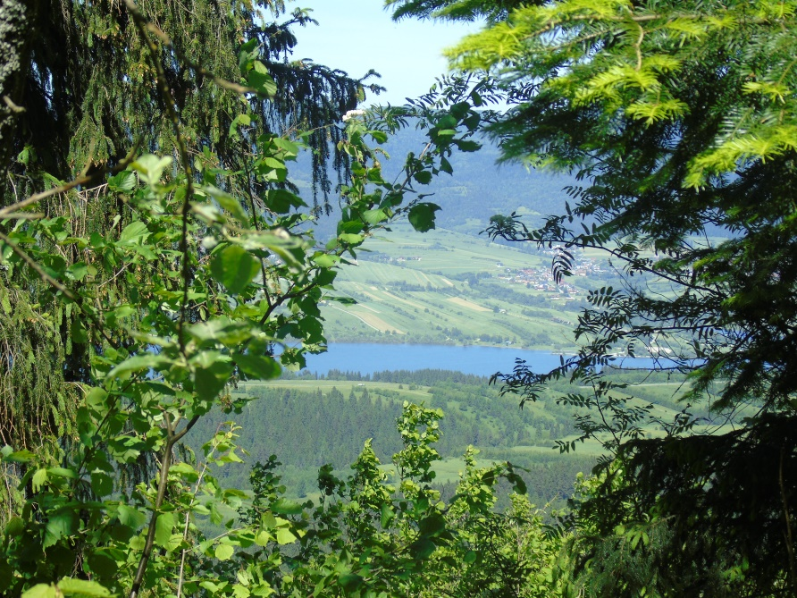
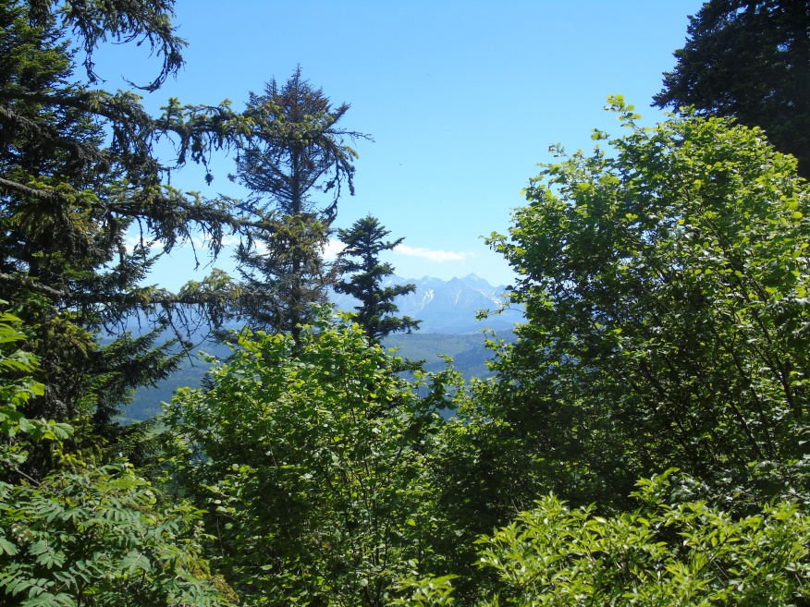
Stan przed inwestycją
GÓRA ŻAR 883 m n.p.m

Slide 29
PLANOWANA DO REALIZACJI
PLATFORMA WIDOKOWA

Slide 30
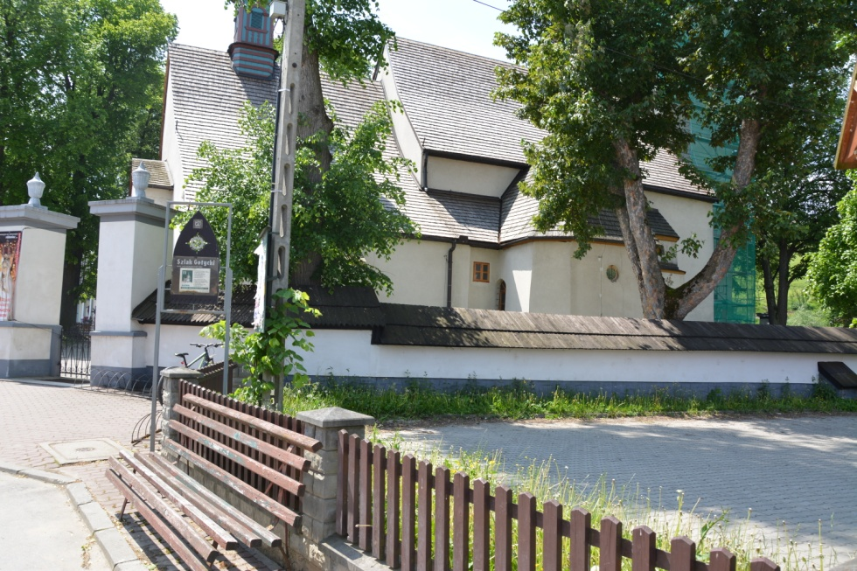
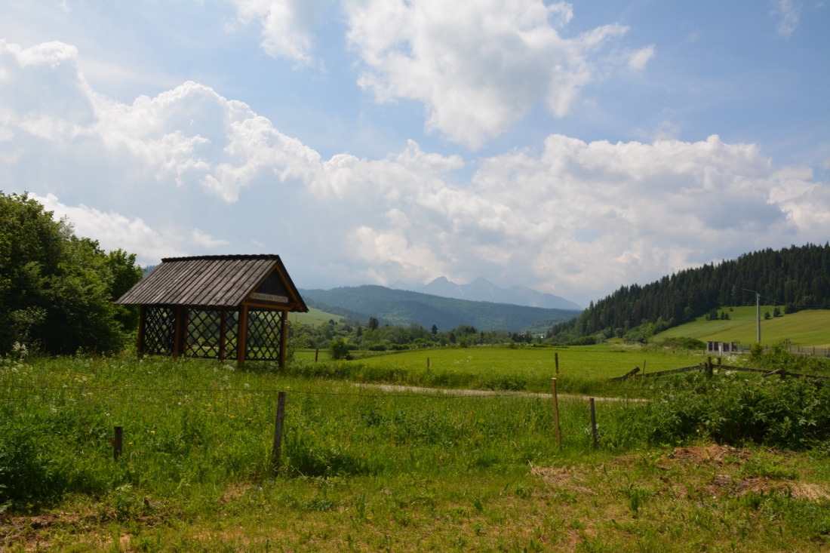
Stan przed inwestycją
Kacwin

Slide 31
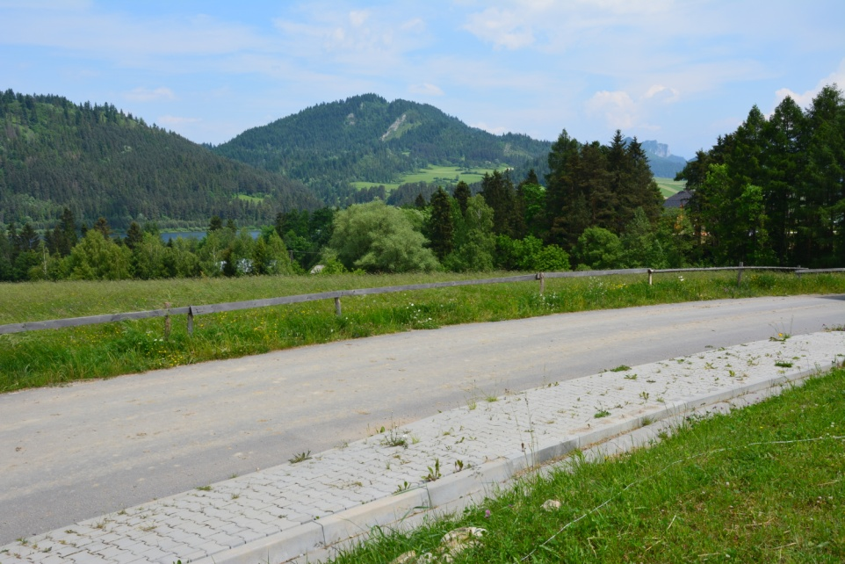
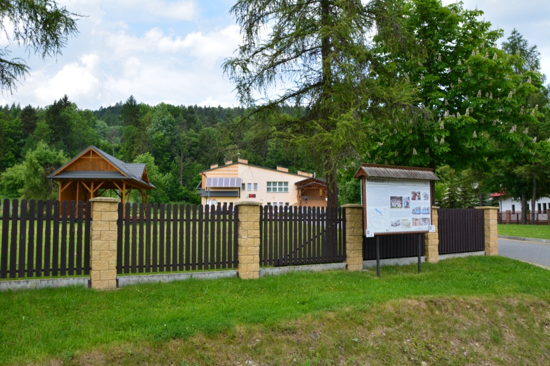
Stan przed inwestycją
NIEDZICA

Slide 32
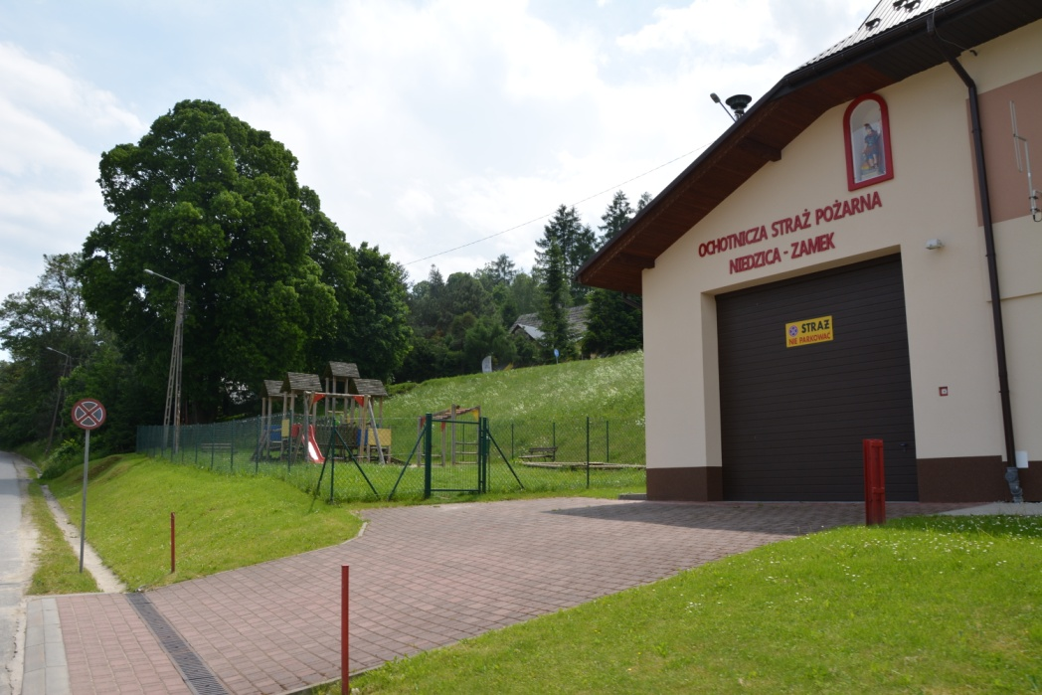
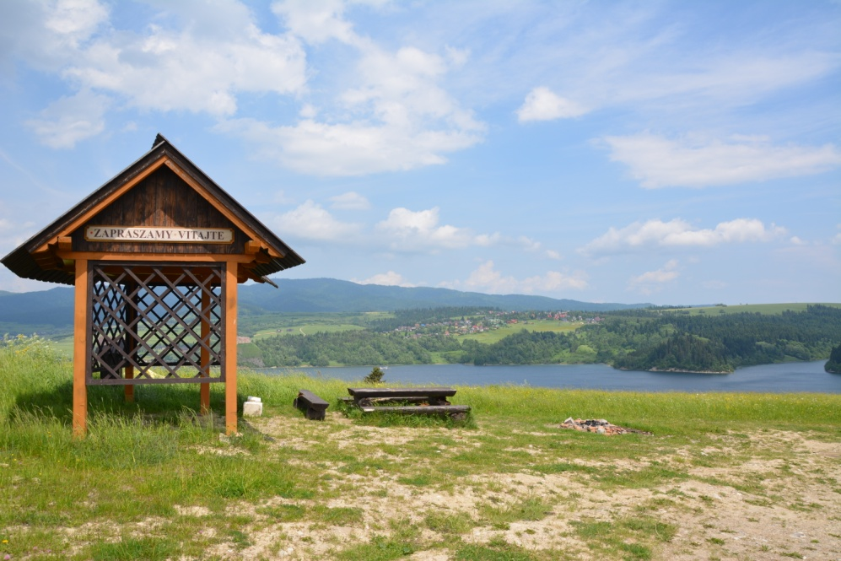
Stan przed inwestycją
NIEDZICA ZAMEK

Slide 33
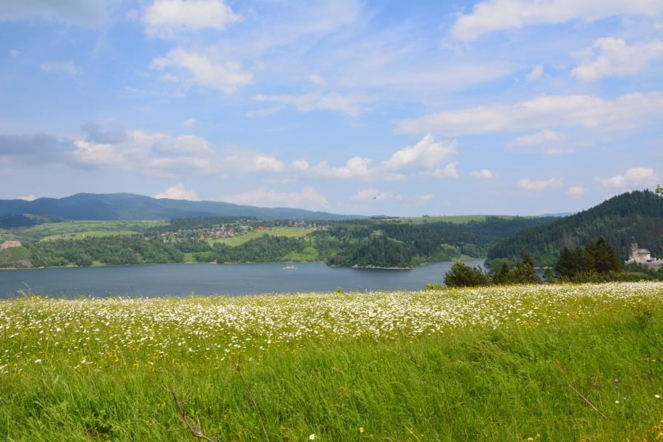
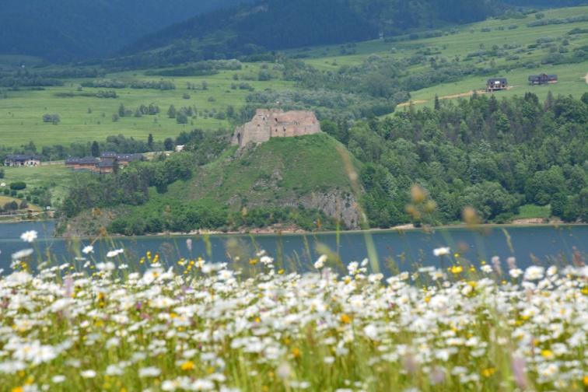
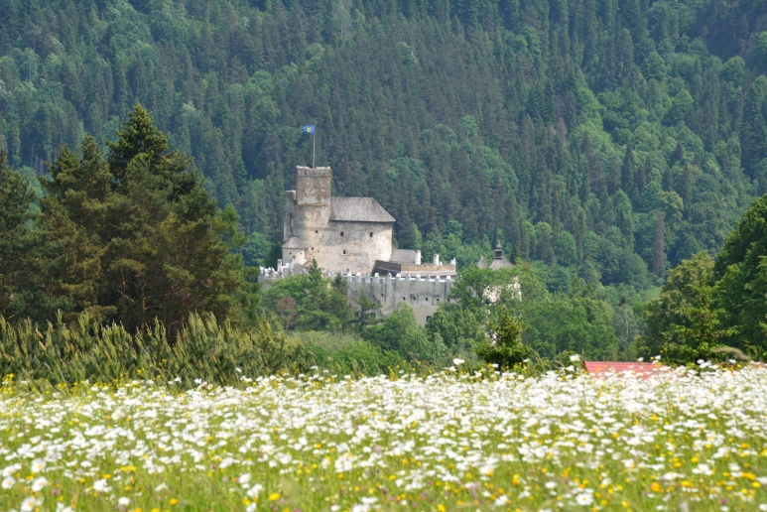
Stan przed inwestycją
NIEDZICA ZAMEK

Slide 34
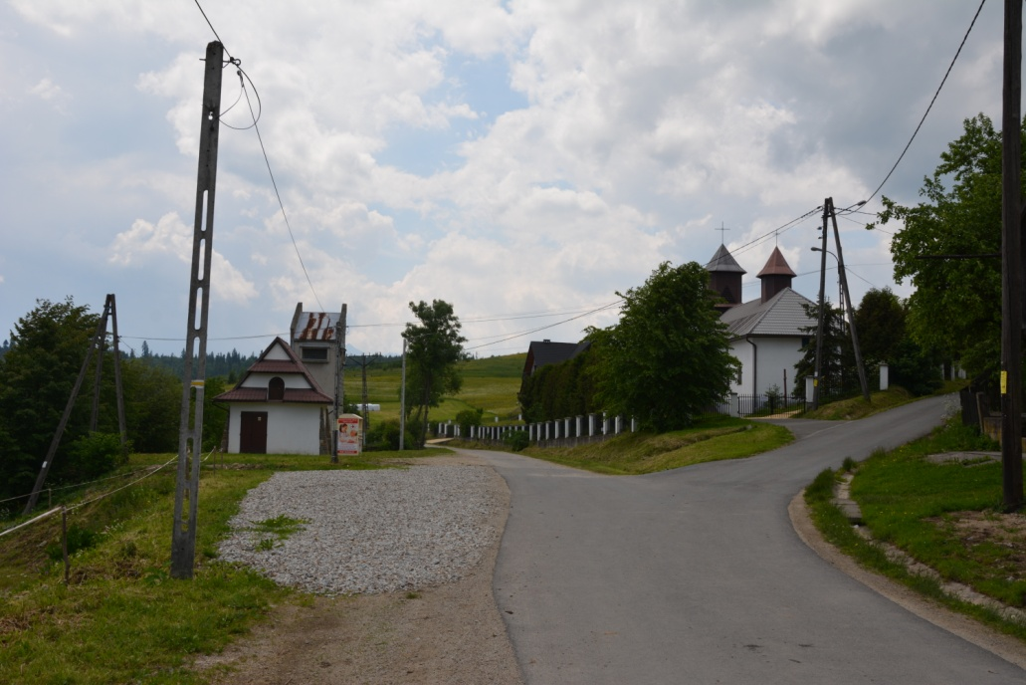
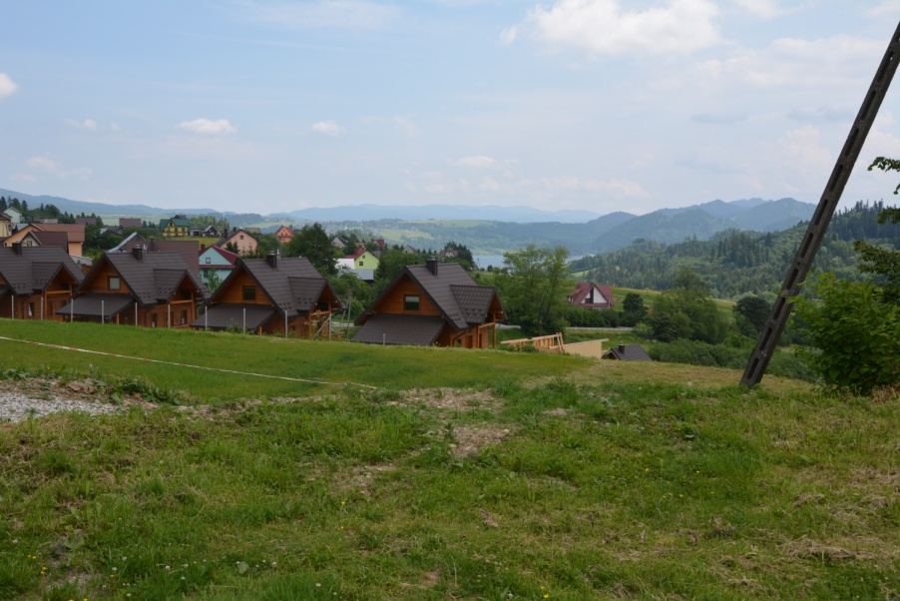
Stan przed inwestycją
FALSZTYN

Slide 35
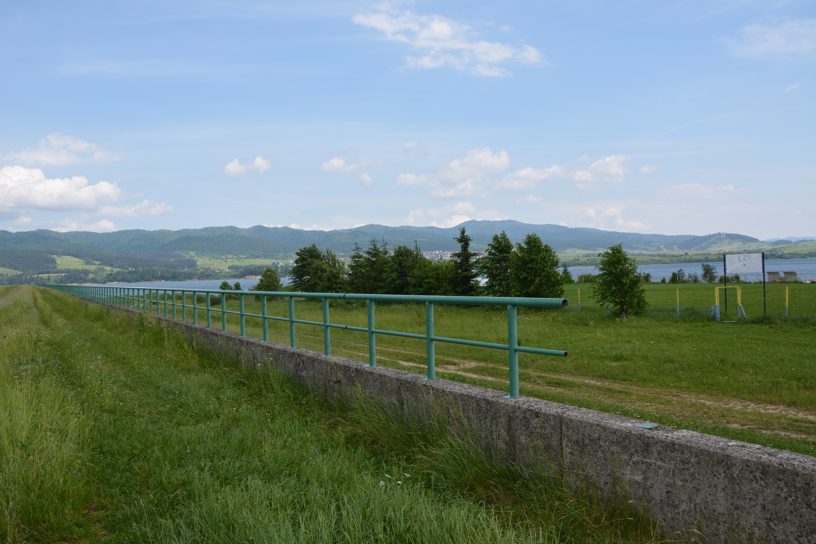
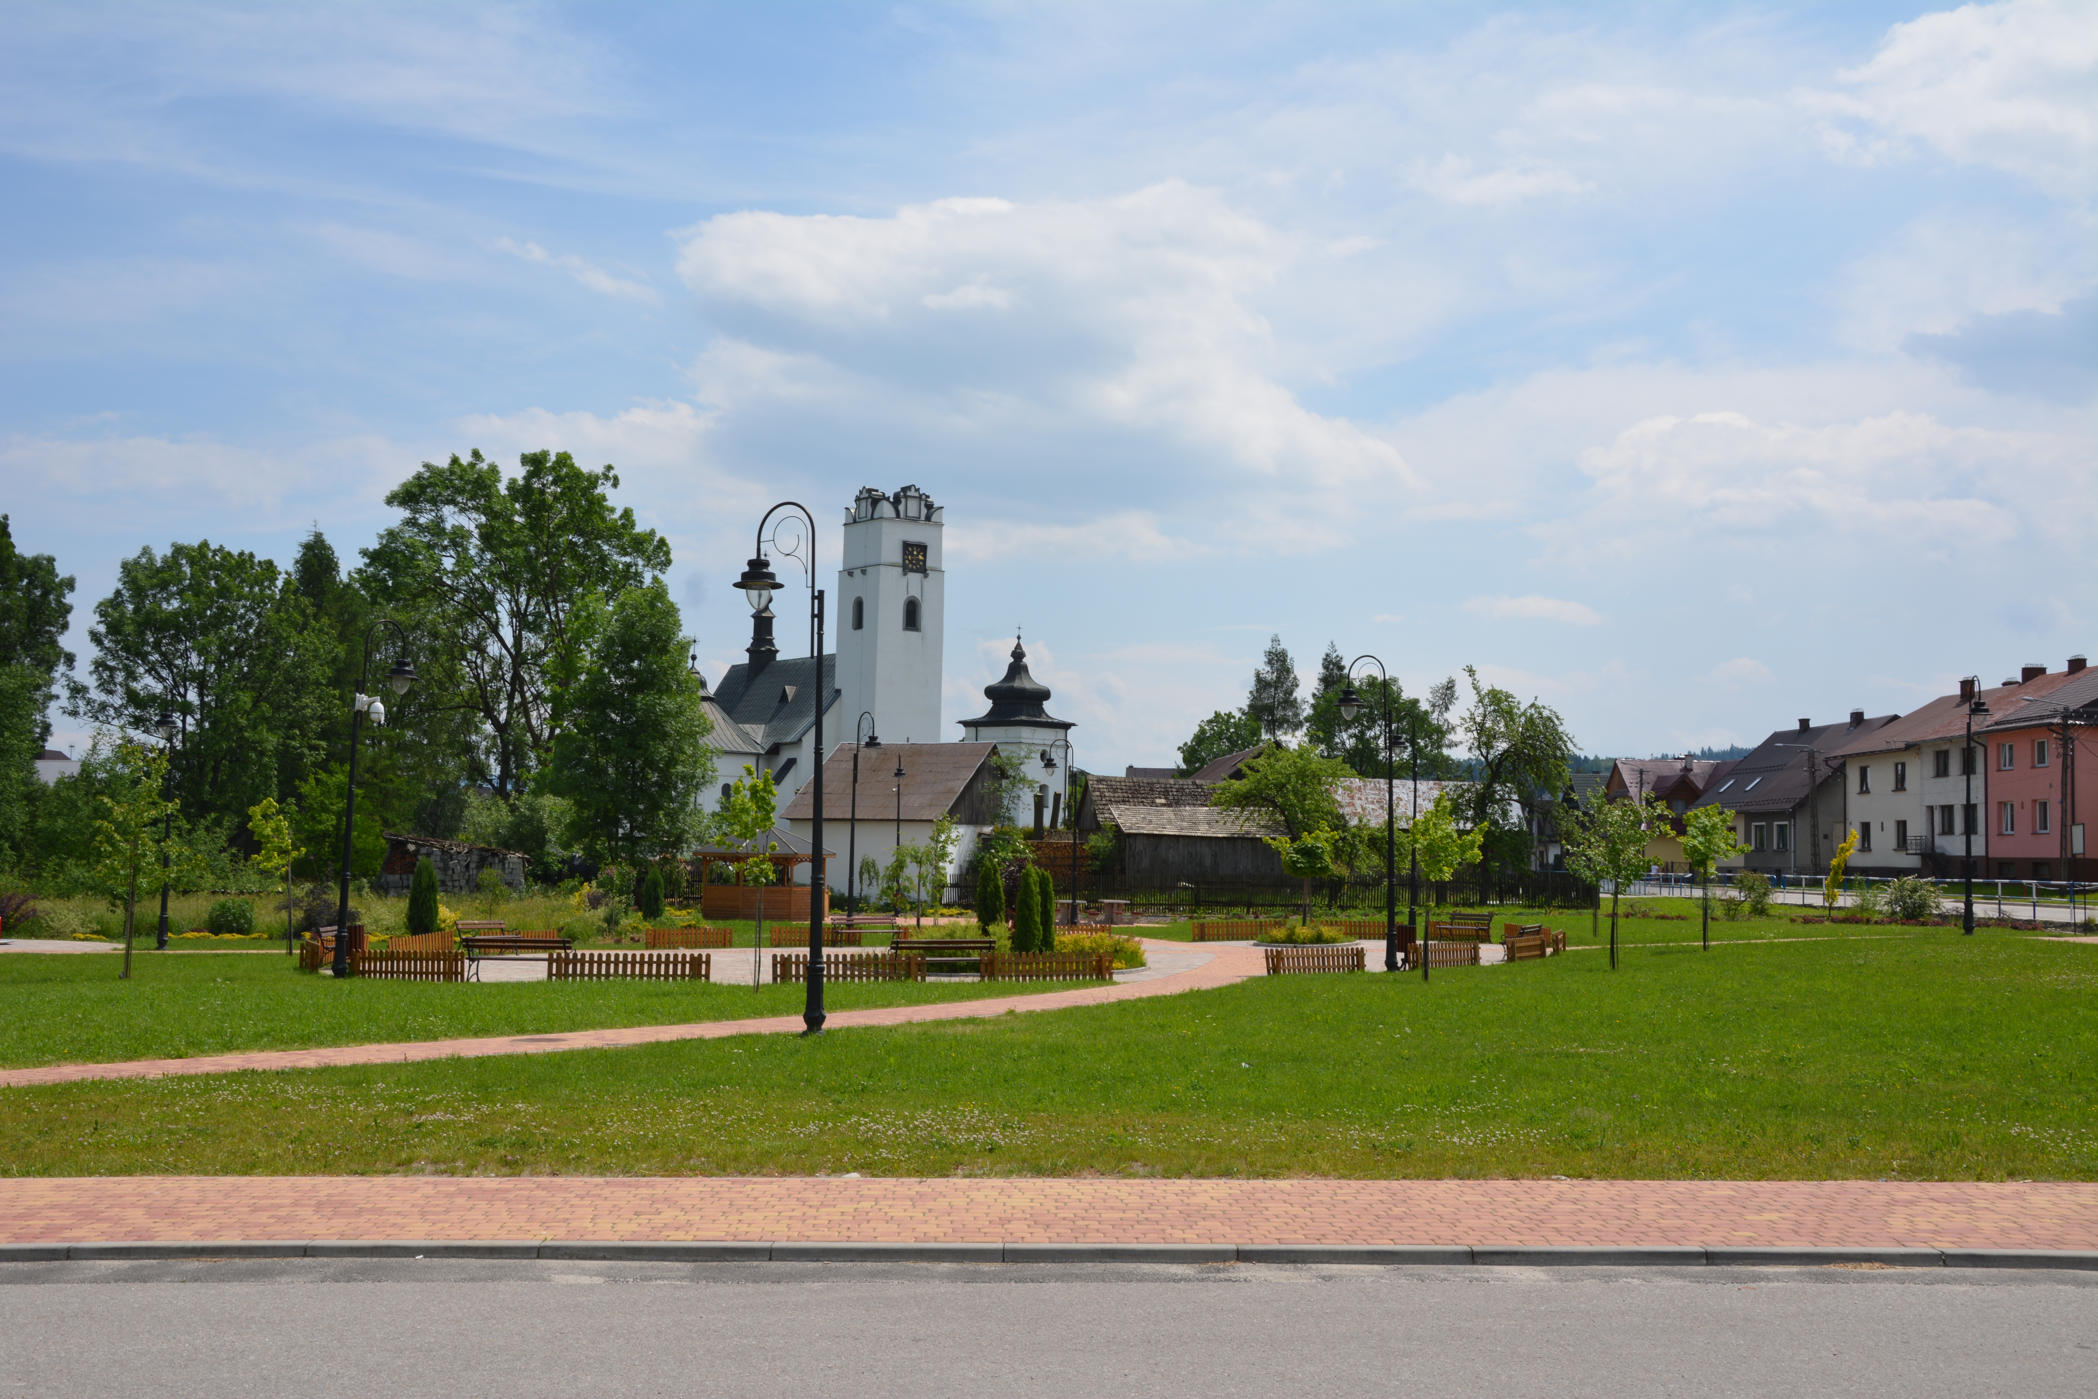
Stan przed inwestycją
FRYDMAN

Slide 36
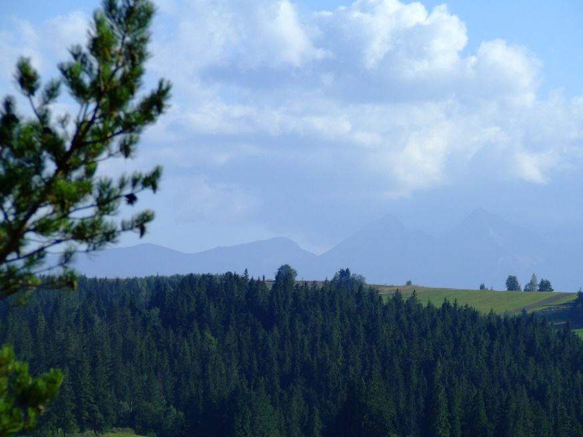
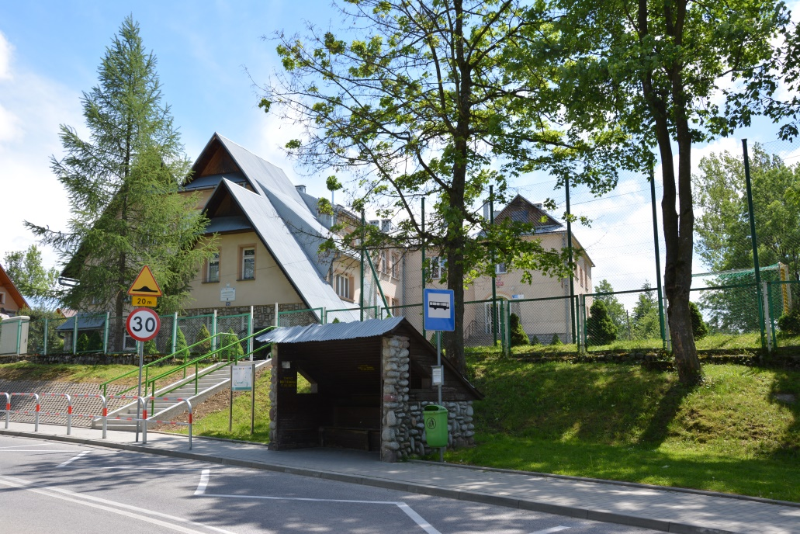
Stan przed inwestycją
TRYBSZ

Slide 37
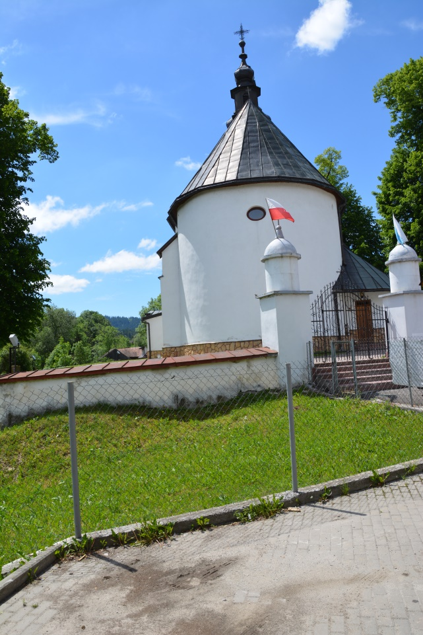
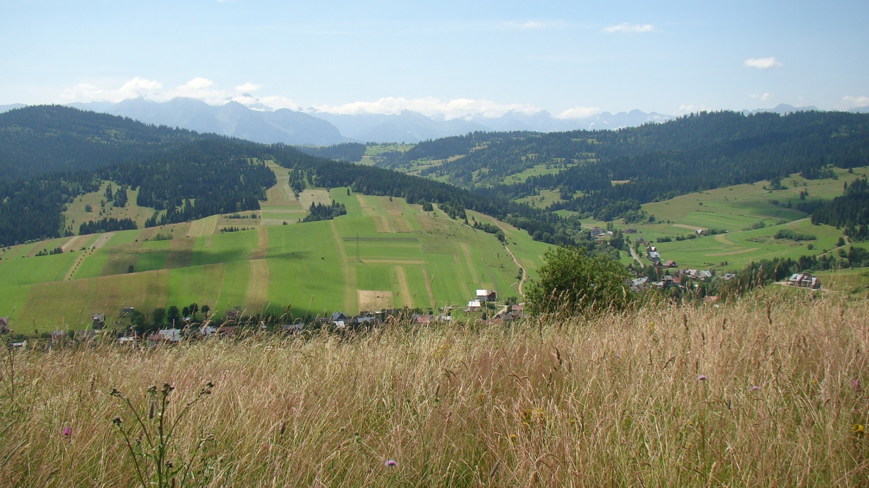
Stan przed inwestycją
ŁAPSZE WYŻNE

Slide 38
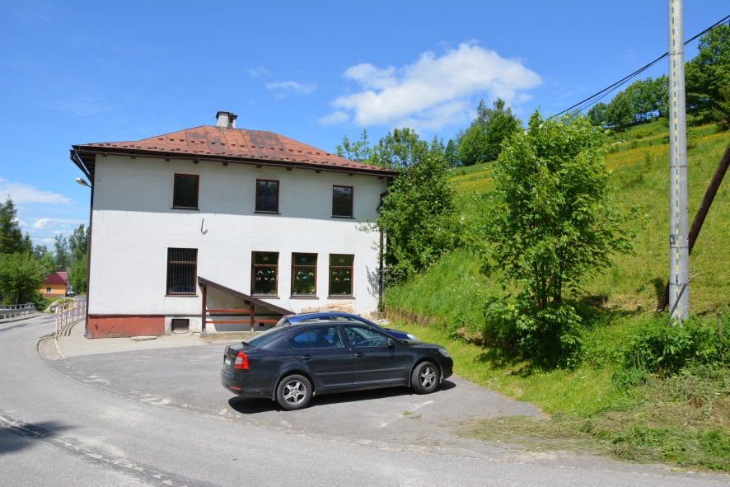
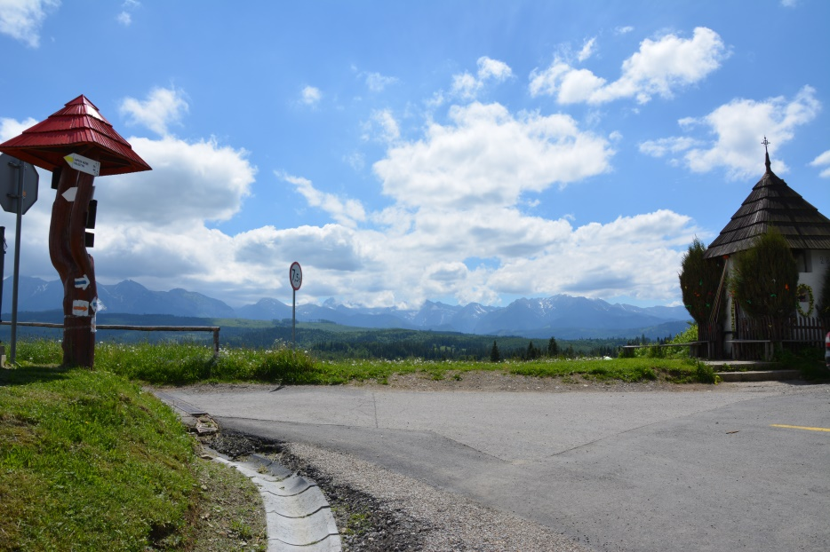
Stan przed inwestycją
ŁAPSZANKA

Slide 39
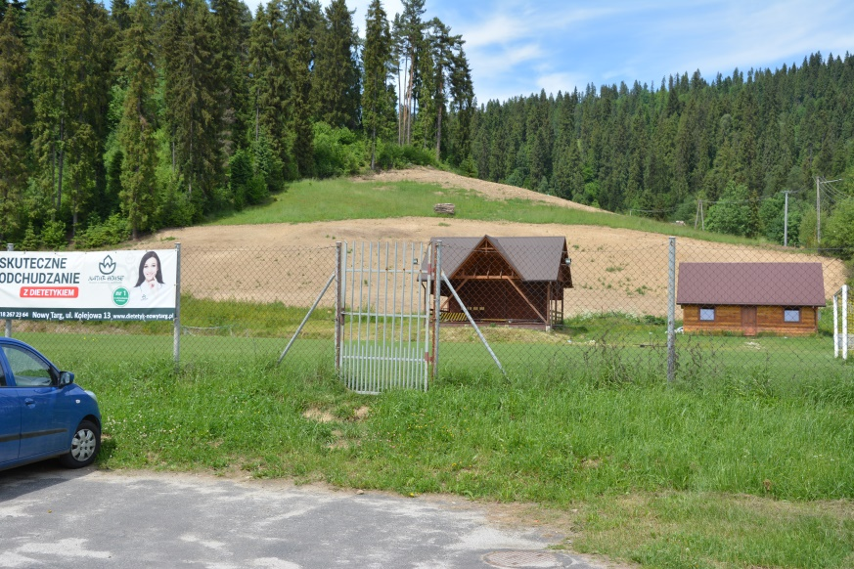
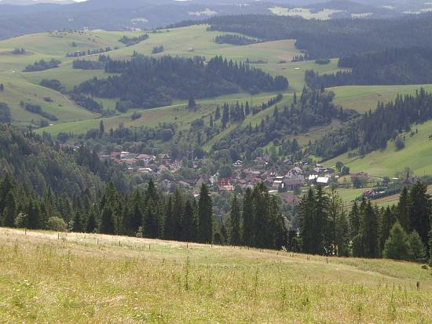
Stan przed inwestycją
ŁAPSZE NIŻNE

Slide 40
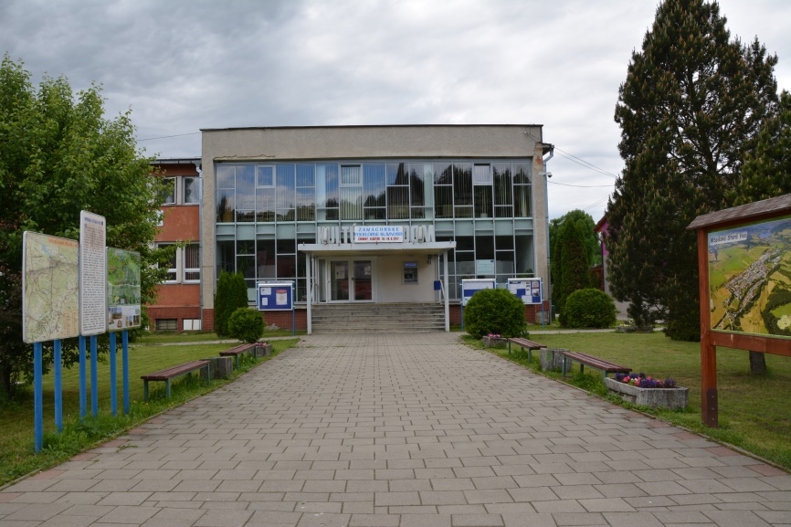
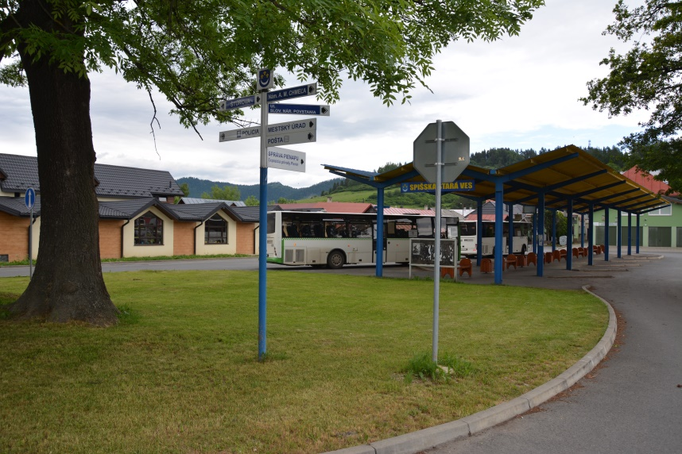
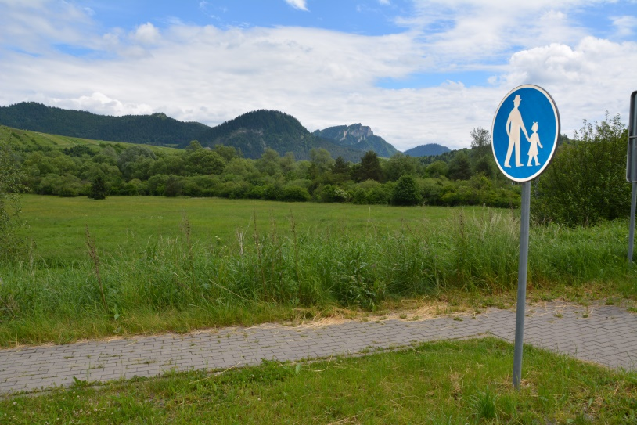
Stan przed inwestycją
Spišská Stará Ves

Slide 41
PLANOWANE DO REALIZACJI
ELEMENTY MAŁEJ ARCHITKTURY

Slide 42
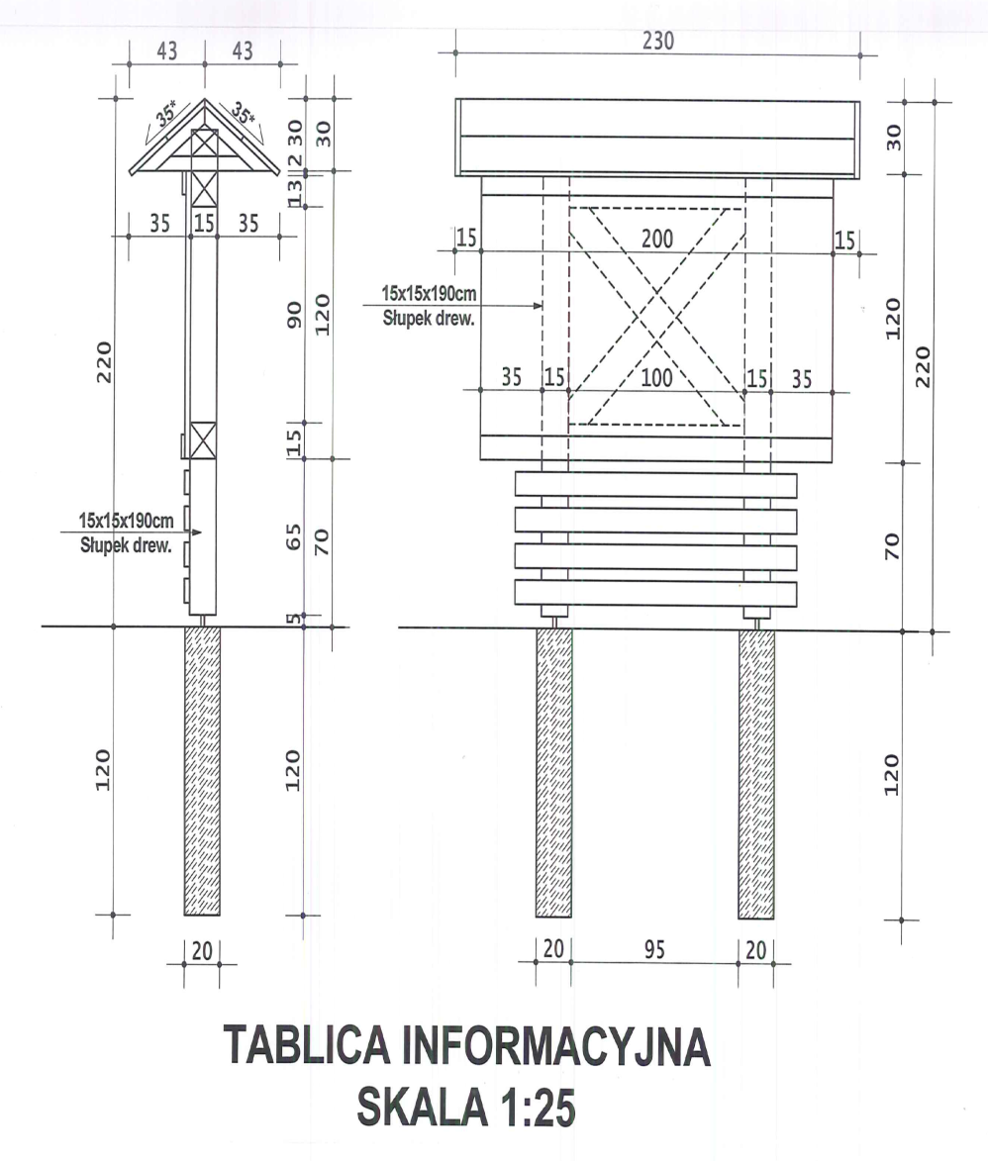
TABLICA INFORMACYJNA

Slide 43
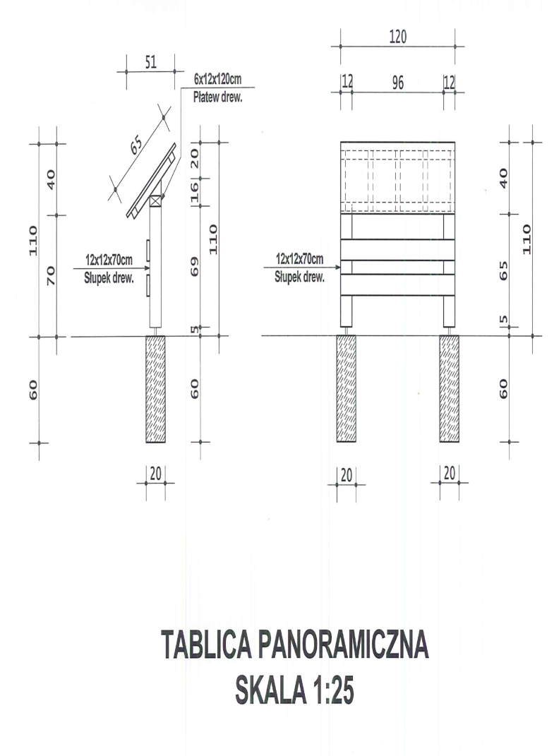
TABLICA PANORAMICZNA

Slide 44
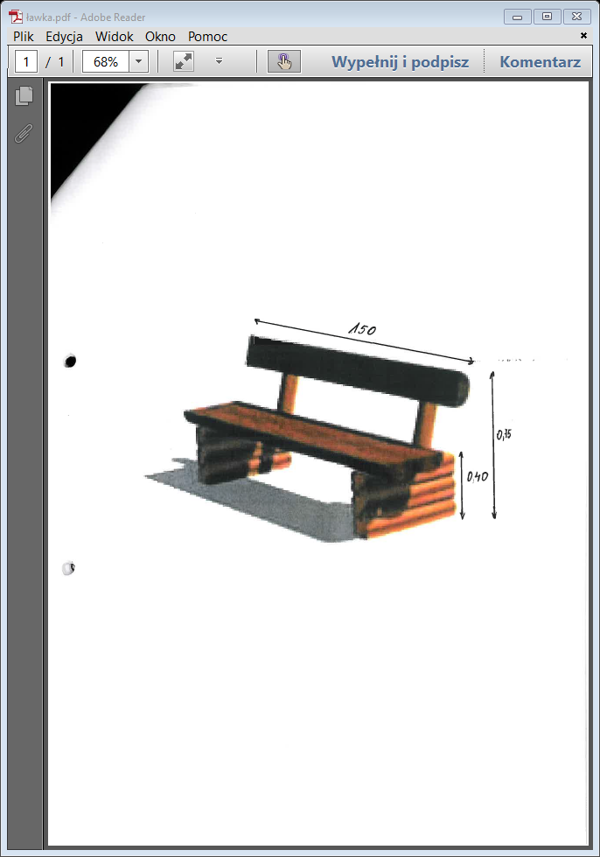
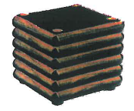
ŁAWKA, KOSZ

Slide 45
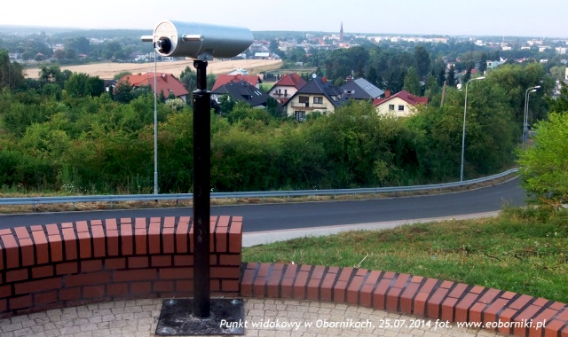
LUNETA PANORAMICZNA

Slide 46
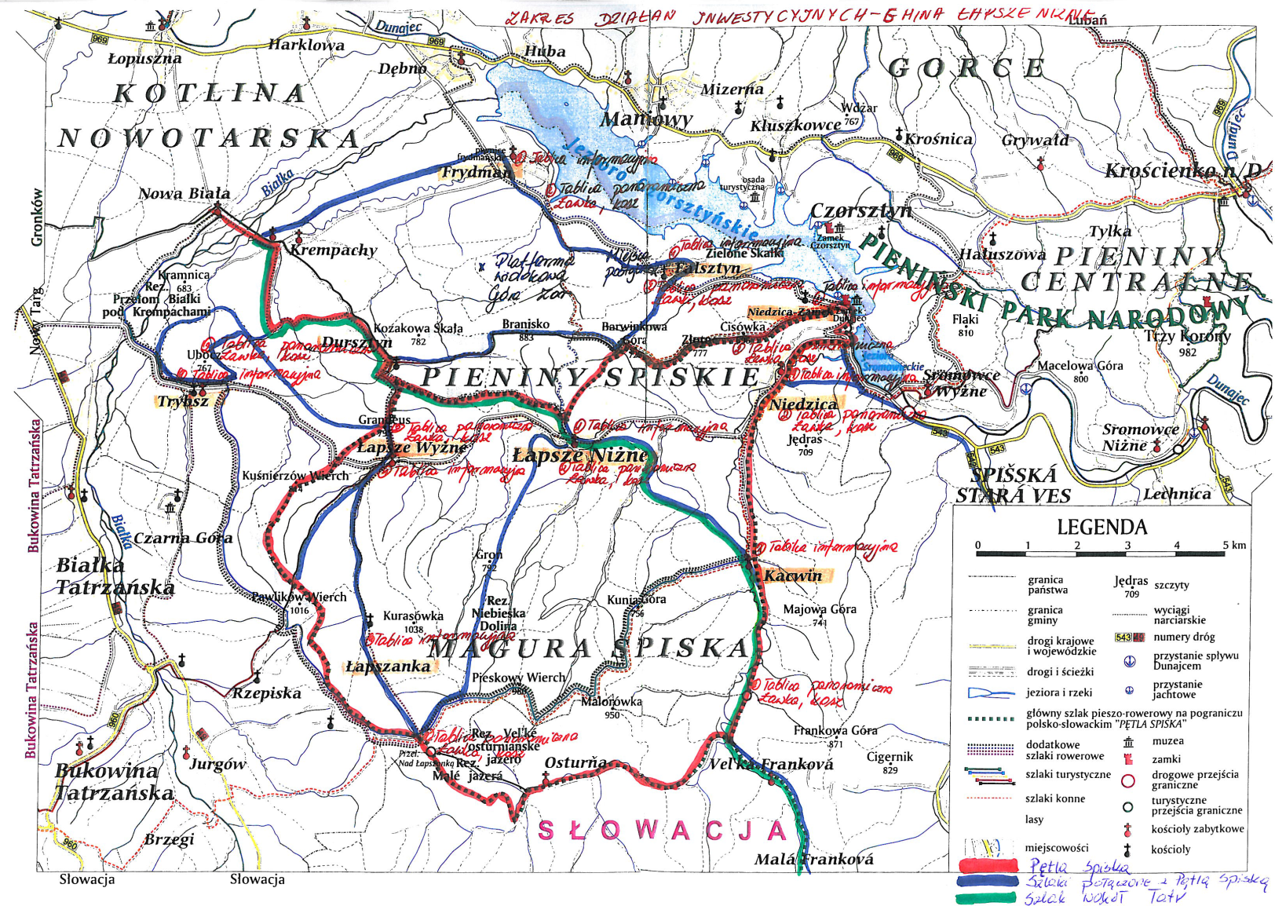
Miejsca realizacji mikroprojektu

Slide 47
DZIĘKUJMY ZA UWAGĘ

